Slide 1
MULTI-THREADS
(PTHREADS)

Slide 2
OUTLINE
Processes and Threads
Multi-threading vs Multi-processing
POSIX Threads 簡介
多執行緒分工方法
多執行緒同步問題
Critical Sections Problem
Mutex & Semaphore
2

Slide 3
PROCESSES AND THREADS
行程(process)意指已經執行並且 load 到記憶體中的 程式(Program)
執行緒(Threads)是類似於”輕量化”(light-weight)的行程
可以共享行程的資源
在shared memory程式中，一個行程可以擁有及控制多個執行緒
3

Slide 4
MULTI-THREADING VS MULTI-PROCESSING
Multi-processing (多行程)
指多個 process 在執行，彼此有各自的資料空間，若有資料需要共用，必須採用特別的方法來傳遞 (視 OS 而定)
由於每個 process 都需要一些資源來工作，所以 Multi-processing 會比 Multi-thread 更消耗資源 (Google Chrome 採用這種設計，因此會消耗不少記憶體)
在Linux使用fork來進行平行運算也是屬於multi-processing的一種
4

Slide 5
MULTI-THREADING VS MULTI-PROCESSING
Multi-threading (多執行緒)
指一個 process 裡有多個thread在執行，彼此共用相同的資料空間
Multi-threading工作的其中一項特點就是隸屬在同一程式下的所有thread會分享該程式的所有資源，此外各thread彼此間也可以擁有自己私有的資源而不與其它同一程式內的thread共用
這就像是工廠內的公共設備是所有員工可以自由使用一樣，但每個員工也都會有自己的工作空間與置物櫃可以擺放自己私人的物品，其他員工不能隨意侵犯他人的私有領域
5

Slide 6
MULTI-THREADING VS MULTI-PROCESSING
在排程方面
multi-thread是全部放在一個process裡面，相對於multi-process更省資源
在記憶體方面
multi-process的記憶體是分開的，所以要溝通的話必須調用系統函數，而因為multi-thread的記憶體都是放一起的，所以不用呼叫系統函數調用該記憶體
6

Slide 7
MULTI-THREADING VS MULTI-PROCESSING
速度方面
啟用兩個process平行處理，作業系統將運算量平均分配在兩個計算核心之上。 由於2個process各擁獨立的process資源空間，不需另耗資源協調同步工作，故會比multi-thread還快
執行方面
multi-thread的缺點就是任何一個thread掛掉都可能直接造成整個程式崩潰，但multi-process不會
7

Slide 8
多執行緒種類(C/C++)
MPI
OpenMP
Pthread
C++ standard thread
Qt Q thread
除了以上幾種，還有許多的多執行緒實現方法與函式庫
8

Slide 9
POSIX THREADS 簡介
POSIX執行緒（英語：POSIX Threads，常被縮寫為Pthreads）是POSIX的執行緒標準，定義了創建和操縱執行緒的一套API。
實現POSIX執行緒標準的函式庫常被稱作Pthreads，一般用於類似Unix的POSIX系統，如Linux，Solaris。但是Microsoft Windows上的實現也存在，例如直接使用Windows API實現的第三方函式庫pthreads-w32;而 利用Windows的SFU / SUA子系統，則可以使用微軟提供的一部分內建POSIX API。

Slide 10
POSIX THREADS 簡介
Pthreads定義了一套C語言的類型、函數與常數，它以pthread.h標頭文件和一個執行緒庫實現
其API可以用於多執行緒的程式開發

Slide 11
POSIX THREADS 簡介
Pthreads API中大致共有100個函數可呼叫，全都以"pthread_"開頭，並可以分為四類：
執行緒管理，例如創建執行緒，等待(join)執行緒，查詢執行緒狀態等。
互斥鎖(Mutex)：創建、摧毀、鎖定、解鎖、設置屬性等操作
條件變量(Condition Variable)：創建、摧毀、等待、通知、設置與查詢屬性等操作
使用了互斥鎖的執行緒間的同步管理

Slide 12
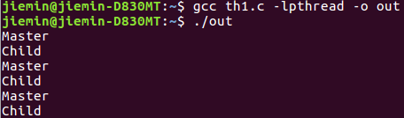
POSIX THREADS 簡介
Pthreads範例
主執行緒和子執行緒交替執行
必須要宣告pthread.h
在編譯時要加上 ”-lpthread”，表示要連結器Linker連結Pthread程式庫

Slide 13
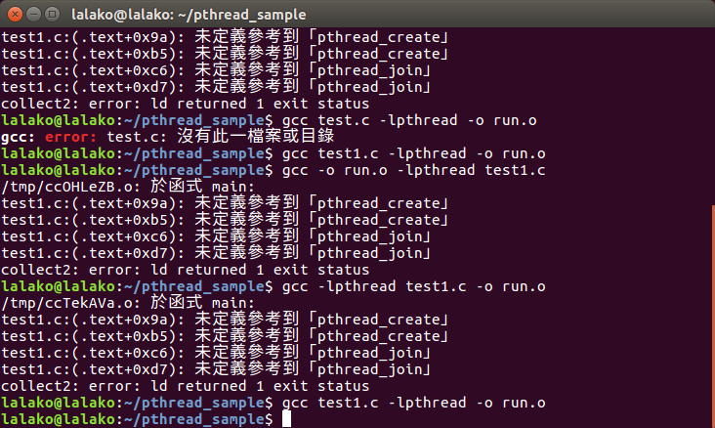
POSIX THREADS 簡介
pthread程式編譯時需要注意 .c 檔必須要放在
-lpthread的前面，否則不會被參考到

Slide 14
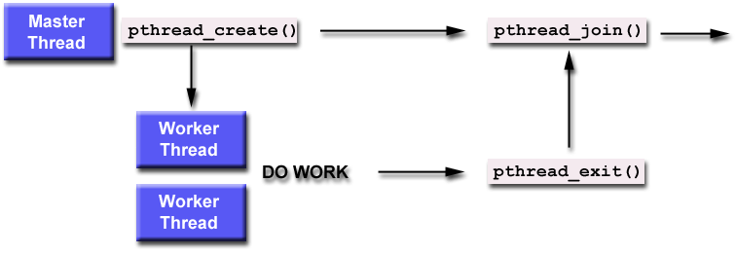
POSIX THREADS 簡介
pthread_create() 用於新增一個執行緒
第三個參數為要指定給thread執行的函式
pthread_join() 會等待執行緒完成工作後才會往下繼續執行程式
pthread_exit() 程式完成需呼叫主函式
可以填入參數，會回傳於主執行緒

Slide 15
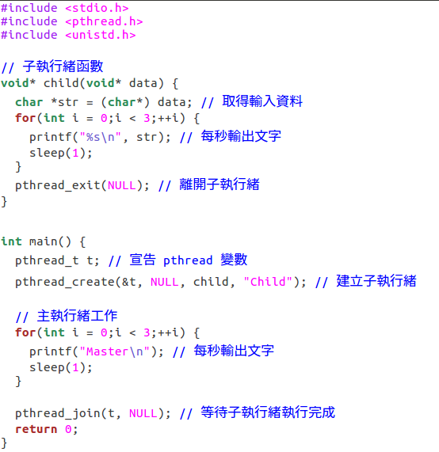
POSIX THREADS 簡介
主執行緒的函式

Slide 16
POSIX THREADS 簡介
子執行緒的函式

Slide 17

POSIX THREADS 簡介
Pthreads範例
將要計算的數字傳至Thread且回傳計算結果至主執行緒

Slide 18
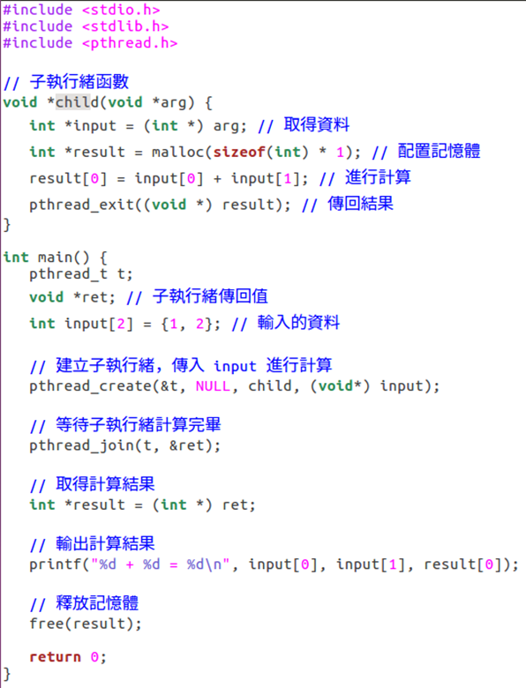
POSIX THREADS 簡介

Slide 19
多執行緒分工方法
多執行緒在做工作分配時可以分為兩種類型
任務平行(Task parallelism)，每一個執行緒執行一個分配到的任務，各自完成不同的任務
如: 一個攝影程式，在多執行緒的分工上，可以讓一個執行緒做開啟攝影機及擷取攝影機影像的工作，第二個做影像的強化，第三個介面控制，倒數計時的計數器等等的分工處理模式
攝影程式
開啟攝影機及擷取影像
影像的強化
介面控制
倒數計時

Slide 20
多執行緒分工方法
資料平行(Data parallelism)，將資料分配到不同的執行緒中，資料平行把大的任務化解成若干個相同的子任務，加速執行
如:將一個龐大的運算，將一加到一億的加法，分成四組資料，各別都去做相同的加法計算，得到四組各別的和，最後再加總得到解

Slide 21
多執行緒分工方法
To unload a module
rmmod invokes delete_module that calls cleanup_module
1~100,000,000
分成四組資料給四個thread計算
1~
25,000,000
25,000,001~
50,000,000
50,000,01~
75,000,000
75,000,001~
100,000,000
每個子thread
都是做數值加總
四個結果的總和

Slide 22
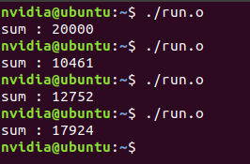
多執行緒同步問題
在多執行緒程式中，兩條執行緒可能同時會對同一公共資源（比如全域變數）進行讀寫，可能會導致一執行緒在讀取完後，被作業系統暫停，使另外一個執行緒插入執行並寫入新的資料，而原先讀取的值就會變成錯誤的舊資料，最終資料處理的結果便產生問題
範例為同時讓兩個執行緒對一全域變數SUM各別累加10000次的1，下圖結果為錯誤資料，正確預期結果為20000

Slide 23
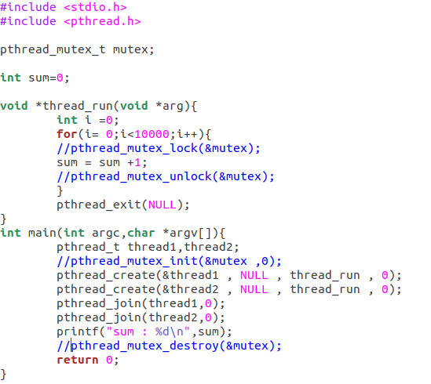
多執行緒同步問題
會造成記憶體覆蓋的全域變數

Slide 24
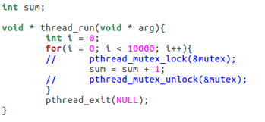
多執行緒同步問題
如thread1, thread2兩個執行緒在對同一個全域變數sum進行加法，在作業系統的執行上，可能會發生這種情況，假定sum值目前為60
將全域sum的值(60)讀出來即寫入暫存但尚未完成計算即被暫停
Thread 1
Thread 2
將全域sum的值(60)讀出來
sum += sum + 1;
一次就完成讀取與寫入
寫回去全域的sum值為(61)
Thread 1
將放在暫存裡的sum值(60)
完成+1後寫回全域的sum中(61)
Thread 2
此時讀取到的sum值會為61
但預期的結果為累加兩次後的62

Slide 25
CRITICAL SECTIONS PROBLEM
提供對共享變數存取的互斥控制，確保資料的正確性
entry section
每個thread要進去critical section之前都要在entry section 詢問是否允許進入，進入後便會上鎖禁止其他thread使用
critical section
process中對共享變數進行存取的敘述之集合區間

Slide 26
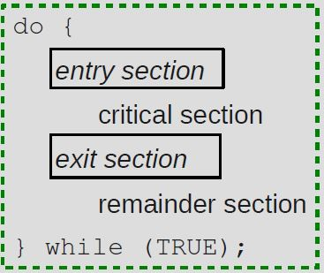
CRITICAL SECTIONS PROBLEM
exit section
移除鎖，可以再讓其他thread進入critical section內
remainder section
剩餘需要執行的程式部分

Slide 27
SOLUTION TO CRITICAL SECTION PROBLEM
Mutual exclusion
任一時間點，只允許一個 thread 進入他自已的 critical section 內活動
Progress
不想進入 critical section 的 thread 不可以阻礙其它 thread 進入 critical section，即不可參與進入 critical section 的決策過程
必須在有限的時間從想進入 critical section 的 thread 中，挑選其中一個 thread 進入 critical section，隱含No Deadlock

Slide 28
SOLUTION TO CRITICAL SECTION PROBLEM
Bound waiting
自 thread 提出進入 critical section 的申請到獲准進入 critical section 的等待時間是有限的。即若有 n 個 threads 想進入，則任一 thread 至多等待 n-1 次即可進入，隱含 No starvation

Slide 29
互斥鎖 (MUTEX)
互斥鎖(MUTEX)是為了保護資料完整性，防止兩條執行緒同時對同一個公共資源(比如全域變數)進行讀寫的機制
當一個執行緒對全域變數進行讀寫時，此時上鎖互斥鎖，其餘執行緒若要讀寫同一全域變數便會被阻塞，直到原執行緒完成讀寫操作並將互斥鎖解鎖後，其餘執行緒才可以存取全域變數。

Slide 30
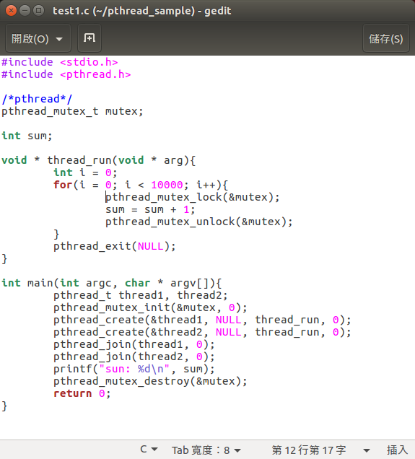
互斥鎖 (MUTEX)
上鎖
解鎖
初始化mutex
建立執行緒，以函數指標指定子執行緒所要執行的函數

Slide 31
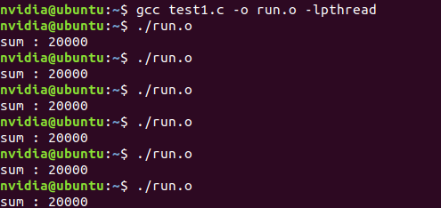
互斥鎖 (MUTEX)
該程式如同多執行緒同步問題範例，即同時讓兩個執行緒讀寫同一個全域變數，將sum各別累加10000次的1，加入了互斥鎖機制，可得到正確預期結果20000

Slide 32
SEMAPHORE (號誌)
Semaphore(號誌)是一個用來解決Critical Section(臨界區間)及Synchronization(同步)問題的資料型別
為同步物件，用於保持在0至指定最大值之間的一個計數值
提供2種操作，分別是signal()增加計數值和wait()減少計數值
當執行緒執行wait()時，計數值減1並進入至critical section；當執行緒執行完critical section後，接續執行signal()將計數值加1
當計數值為0的時候，若有執行緒要執行wait()，表示該執行緒要去執行critical section，則會被阻塞，直至其餘執行緒執行signal()將計數值加1，該執行緒才可進入critical section

Slide 33
SEMAPHORE (號誌)
semaphore物件的計數值大於0，為signaled狀態；計數值等於0，為nonsignaled狀態
當計數值為0，則執行緒被阻塞等待該semaphore物件，直至該semaphore物件變成signaled狀態
若semaphore只有二進位的0或1，又稱為binary semaphore (二進位號誌)

Slide 34
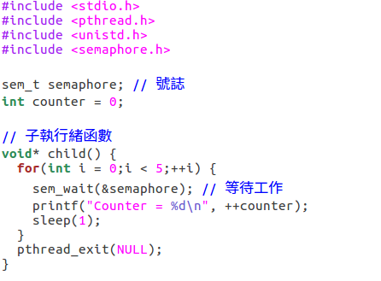
SEMAPHORE (號誌)
include semaphore.h (引入號誌函式庫)

Slide 35
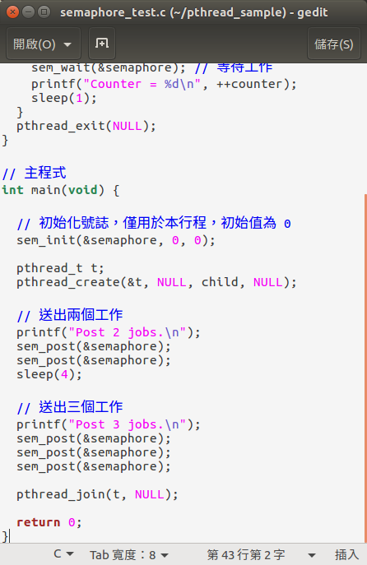
SEMAPHORE (號誌)
sem_init 初始化號誌，其第2個參數是指定是否要讓其他的process共用號誌，這裡我們是單一process、多執行緒的程式，所以第2個參數設定為 0 即可；第3個參數則是設定計數值的初始值。

Slide 36
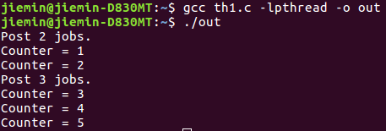
SEMAPHORE (號誌)
在這個程式中，主執行緒負責派送工作，工作有時候多、有時候少，而子執行緒則是以每秒處理一個工作的速度，消化接收到的工作

